Slide 1

Еколого-просвітницька та інформаційна діяльність ЧРЕБЗ в умовах воєнного стану: нові акценти та специфіка

Slide 2
Заповідник: військова агресія рф та окупація
Територія Заповідника була окупована російськими військовими з 24.02.2022 по 1.04.2022рр.
Більшість території Заповідника було заміновано. Проводяться заходи з розмінування території та ліквідації вибухонебезпечних предметів
Розмір шкоди, завданої природним екосистемам, флорі та фауні Заповідника наразі неоцінений. Тривають наукові експедиції із визначення збитків для заповідних екосистем
Окупанти нанесли непоправних збитків інфраструктурі та матеріально-технічній базі Заповідника
Частково були зруйновані та понівечені офісні приміщення у м. Чорнобилі та спостережний пункт у с. Рагівка
Повністю знищено приміщення у м. Чорнобиль на вул. Котовського, 4
Повністю знищено координаційний центр оперативного управління пожежами та надзвичайними ситуаціями
Викрадено 3 автотранспортні засоби
Викрадено комп’ютерну та офісну техніку, тепловізори, фотопастки, дозиметри, сейфи з документами, генератори, GPS-трекери, меблі, квадрокоптери, лабораторне приладдя, інструменти, засоби індивідуального захисту, спец.одяг та особисті речі працівників
За попередніми підрахунками, Заповіднику завдано шкоди на суму 20млн. 368тис. грн.
На сьогоднішній день територія ЧРЕБЗ закрита для відвідування через військовий фактор.

Slide 3

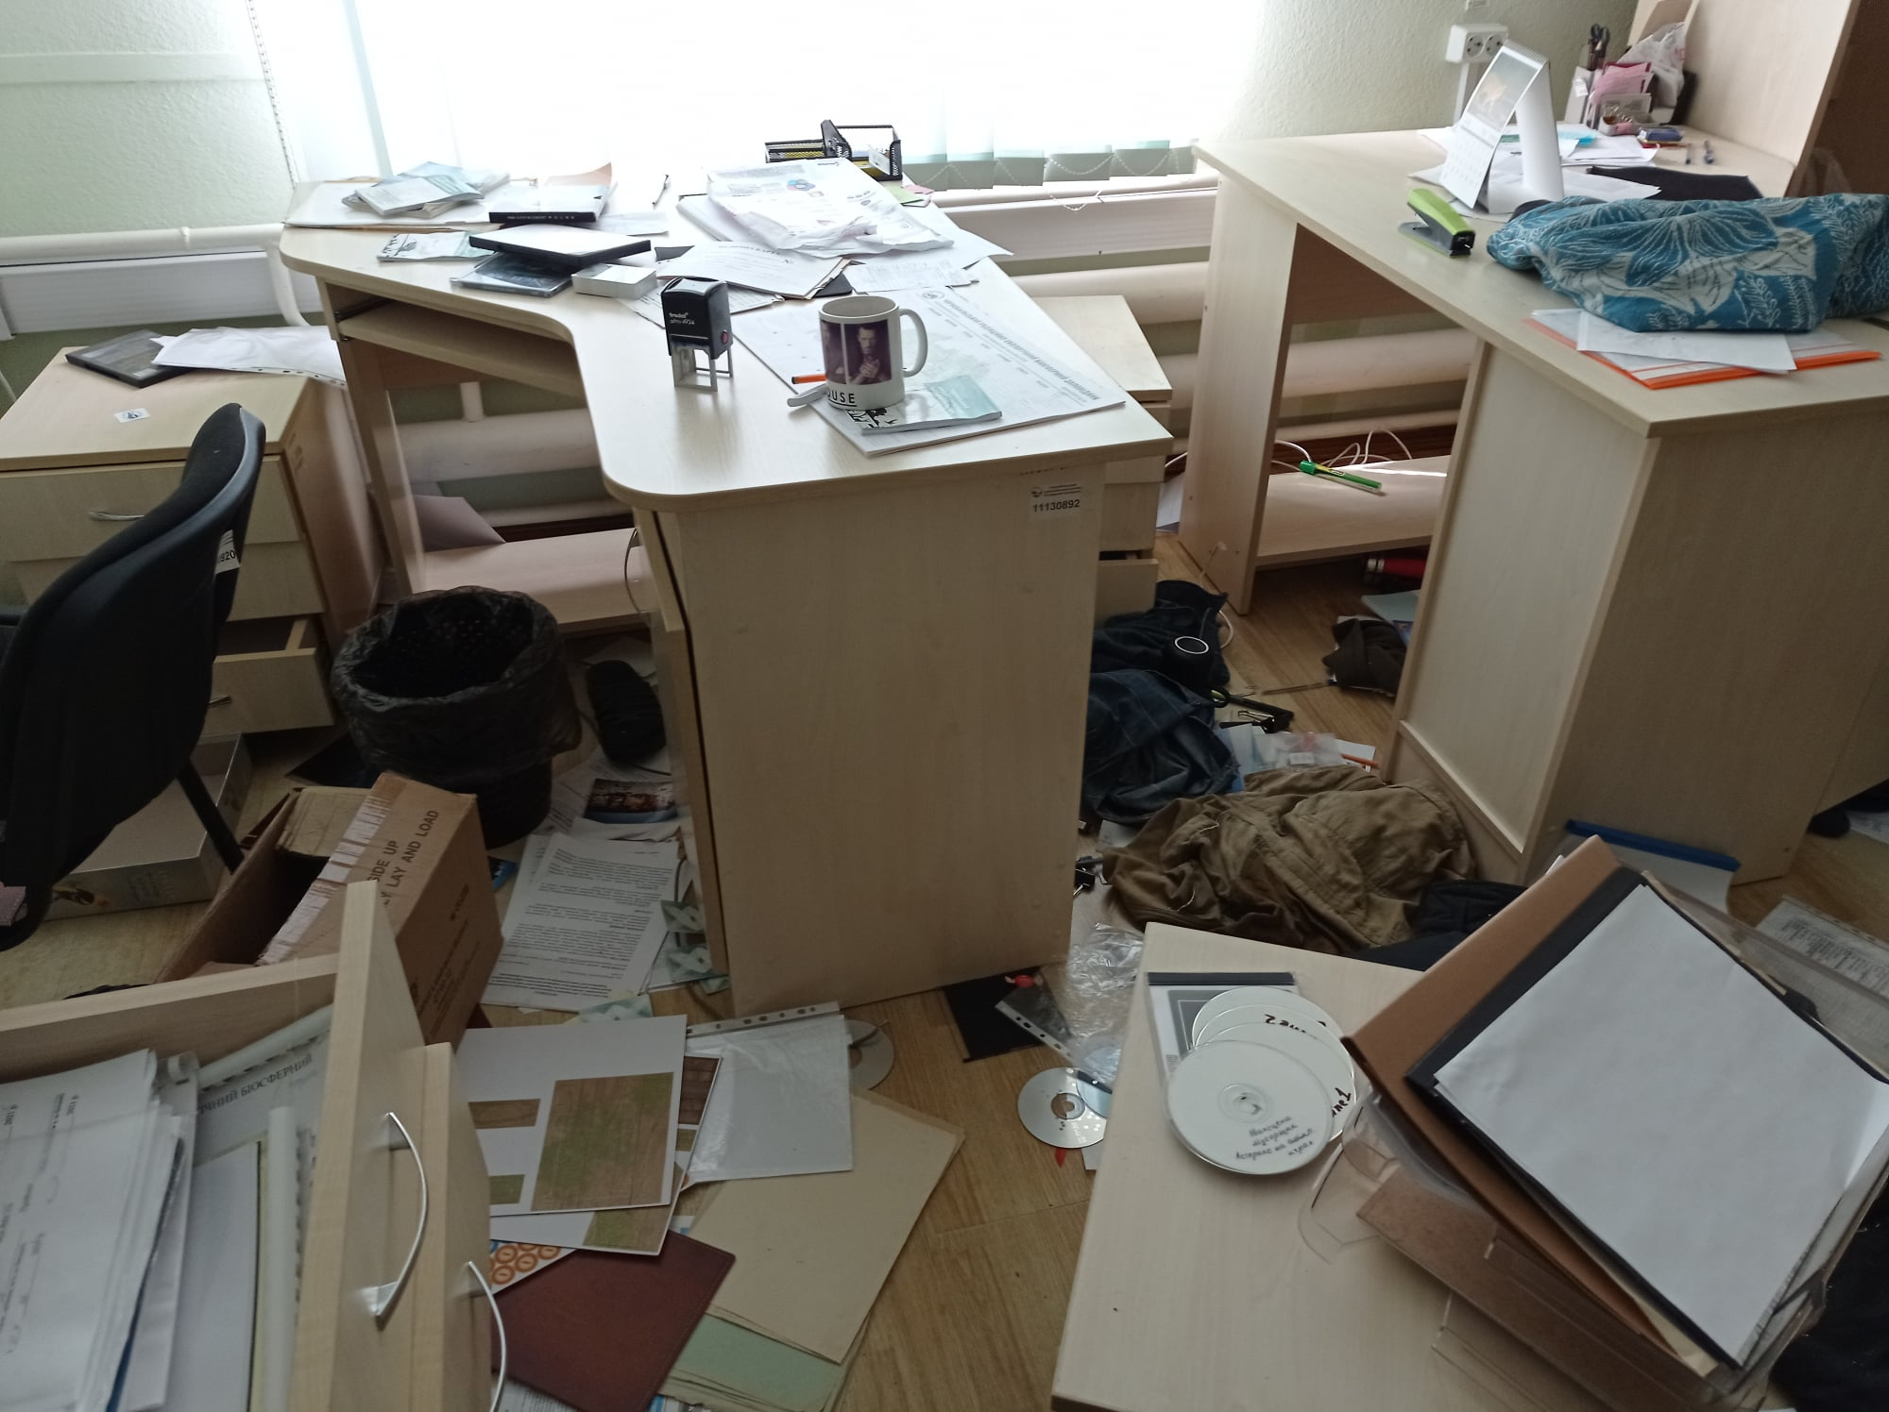
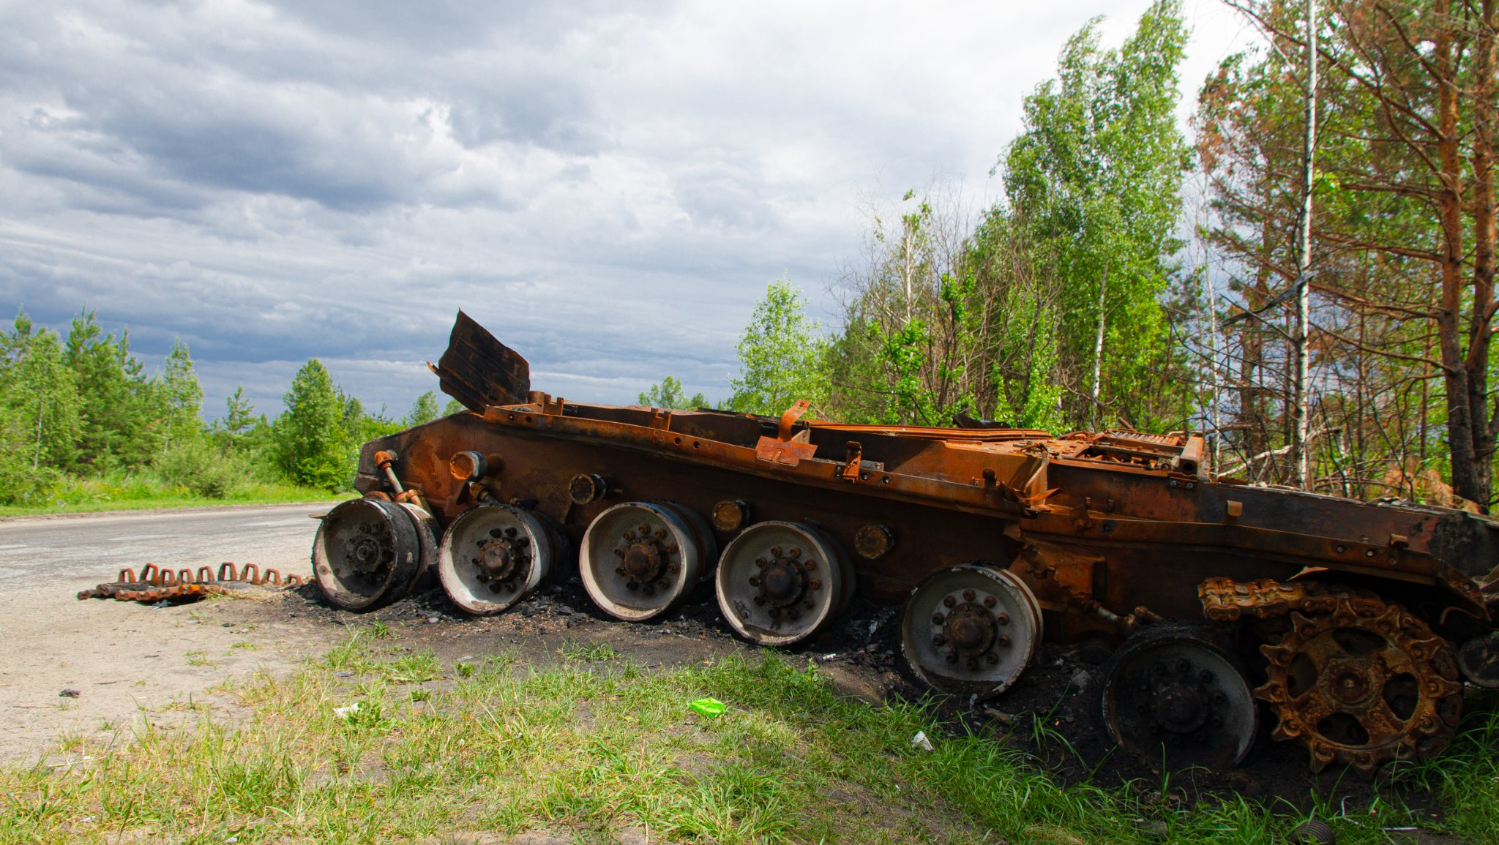
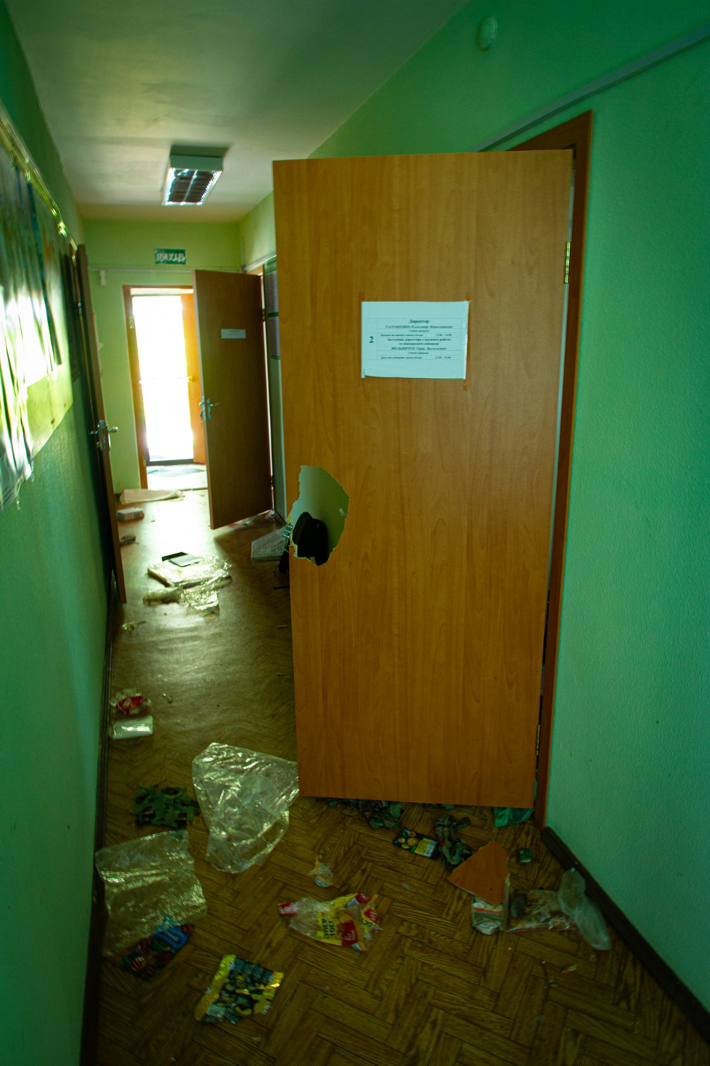
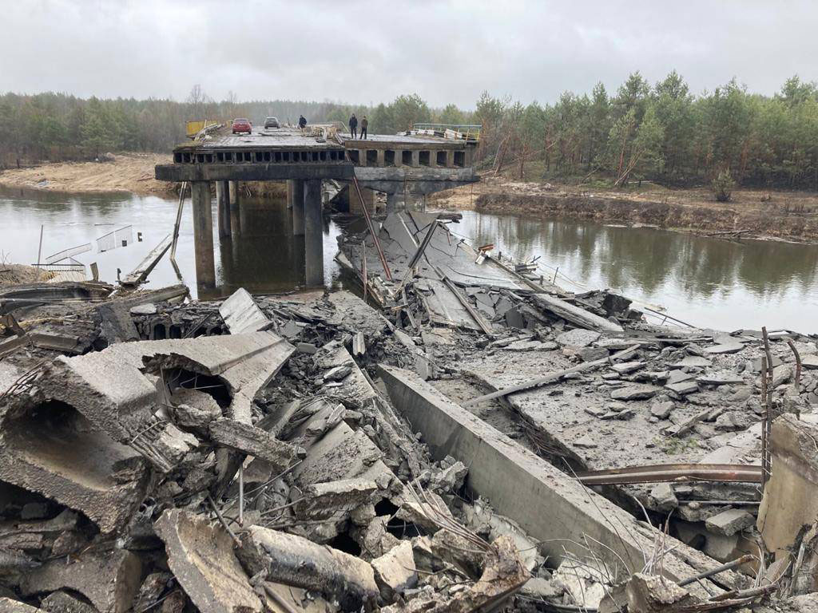
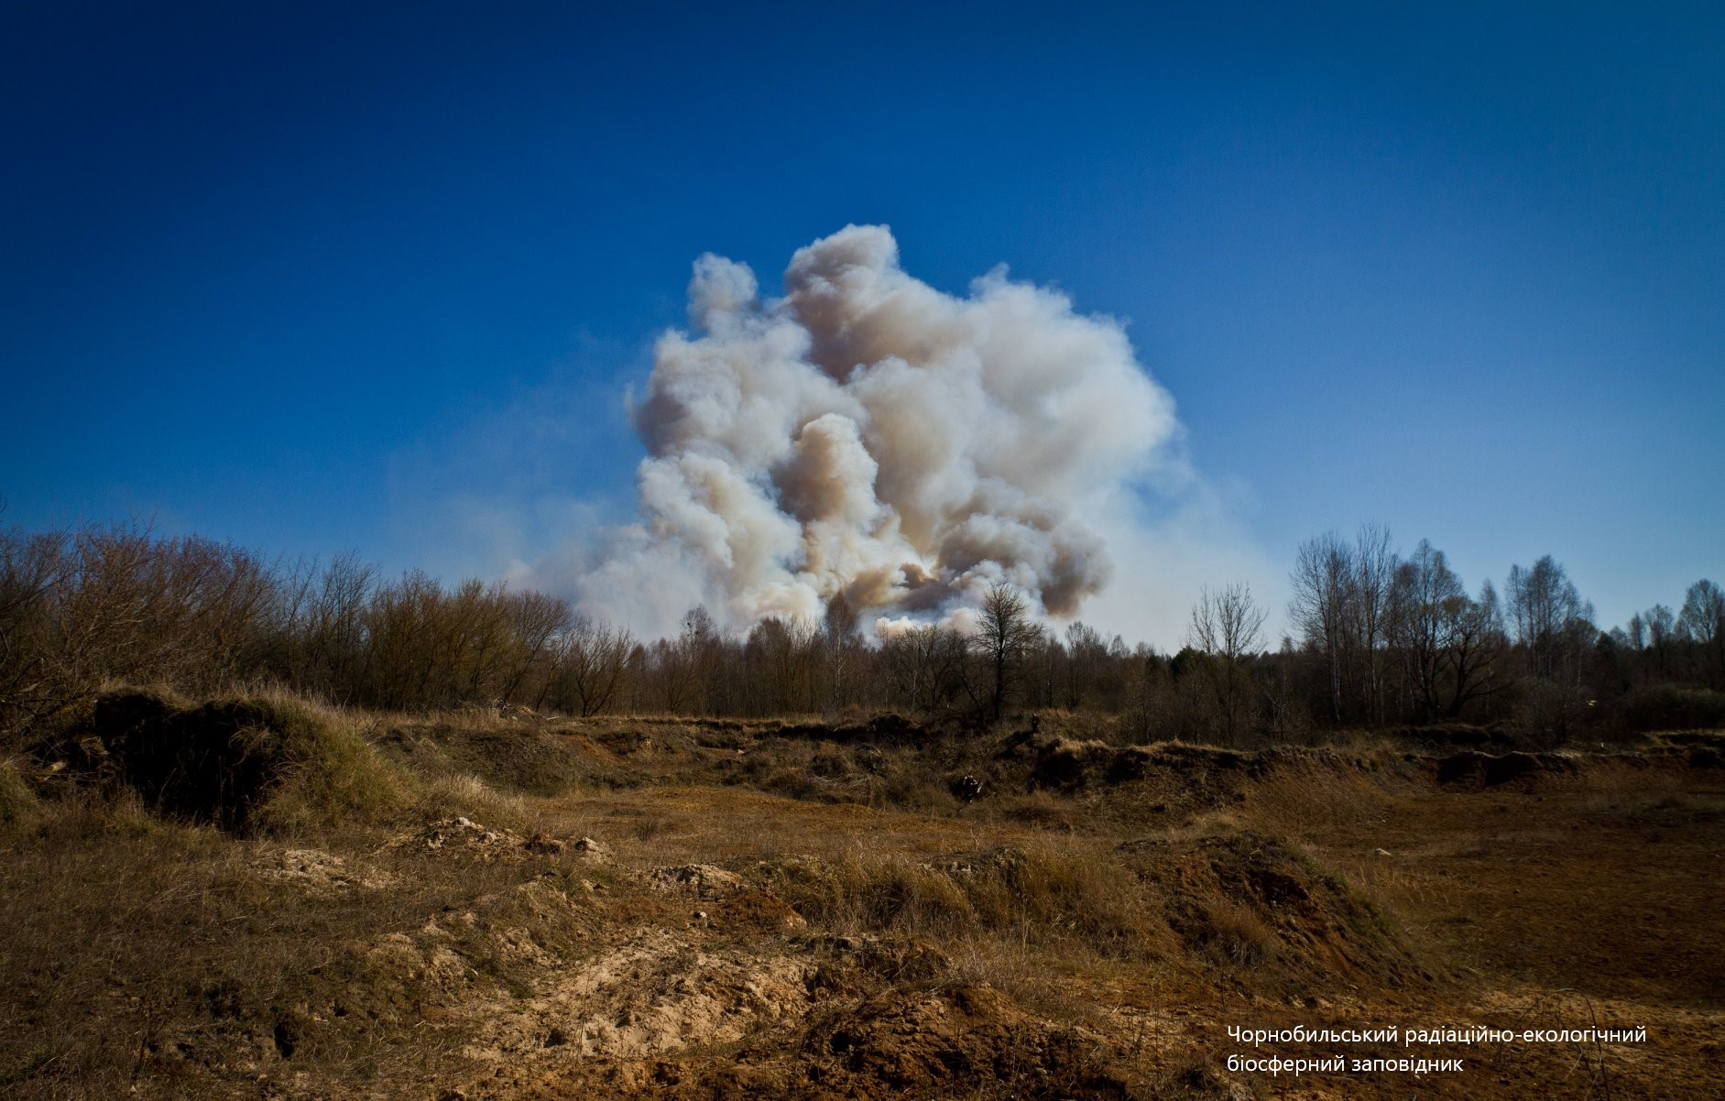
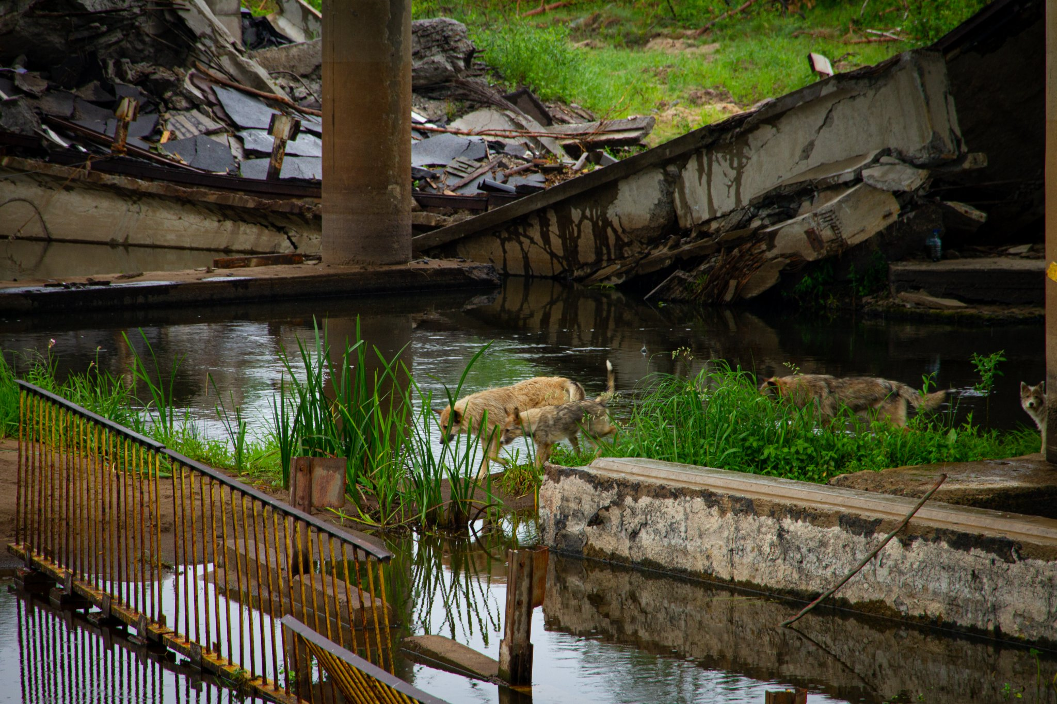
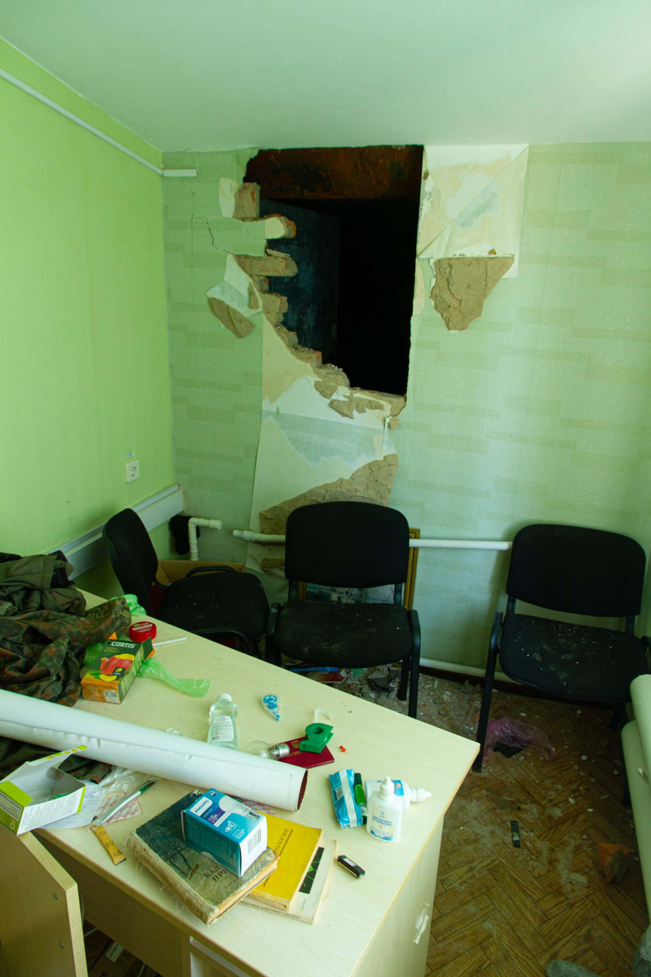
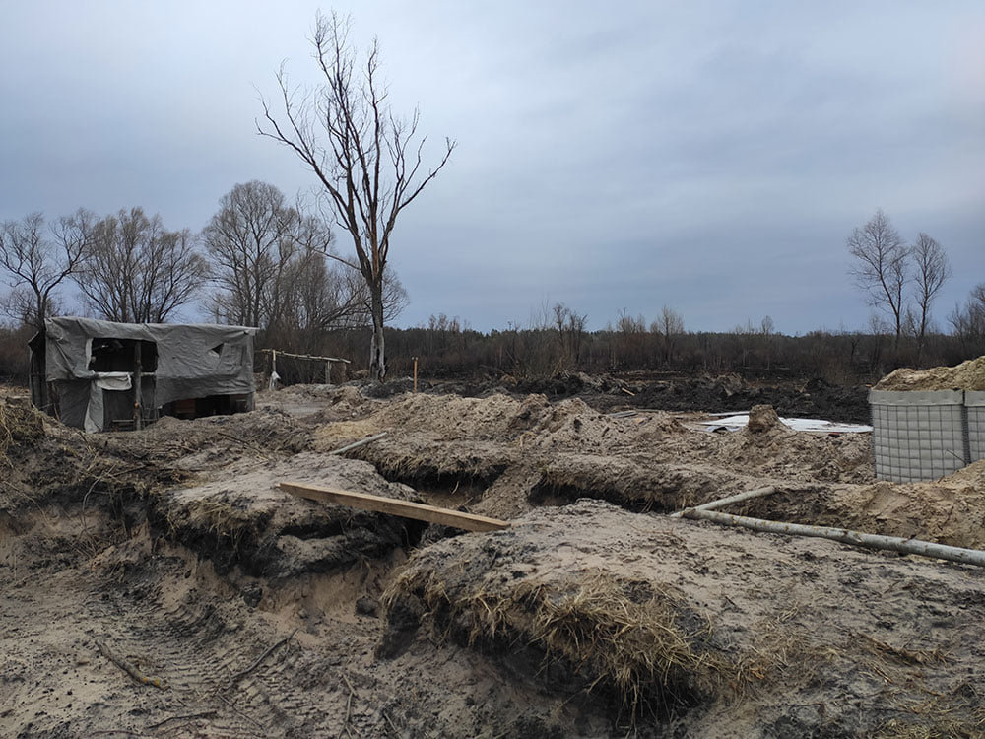
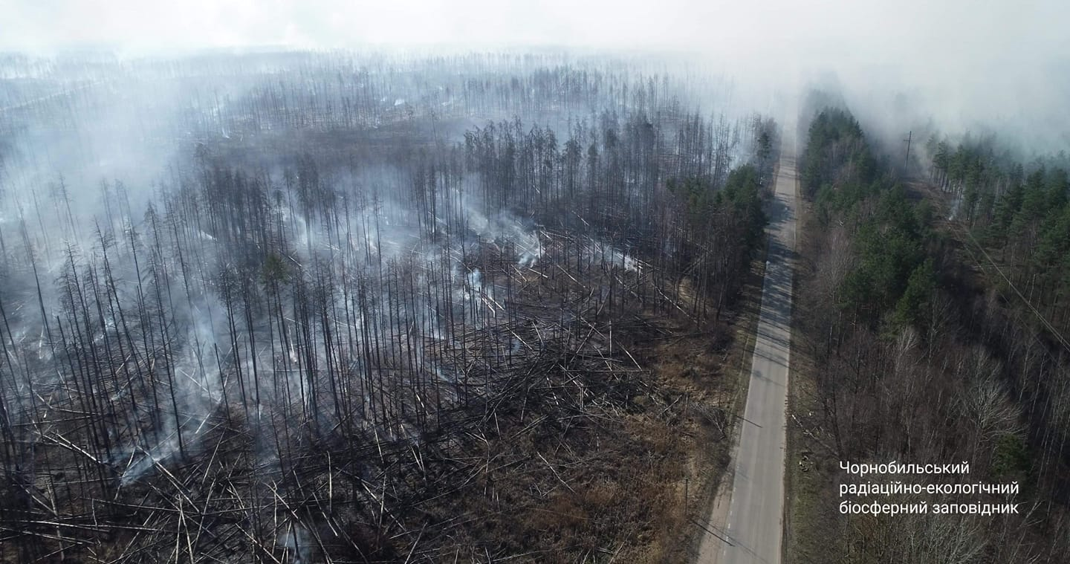
Заповідник: військова агресія рф та окупація

Slide 4
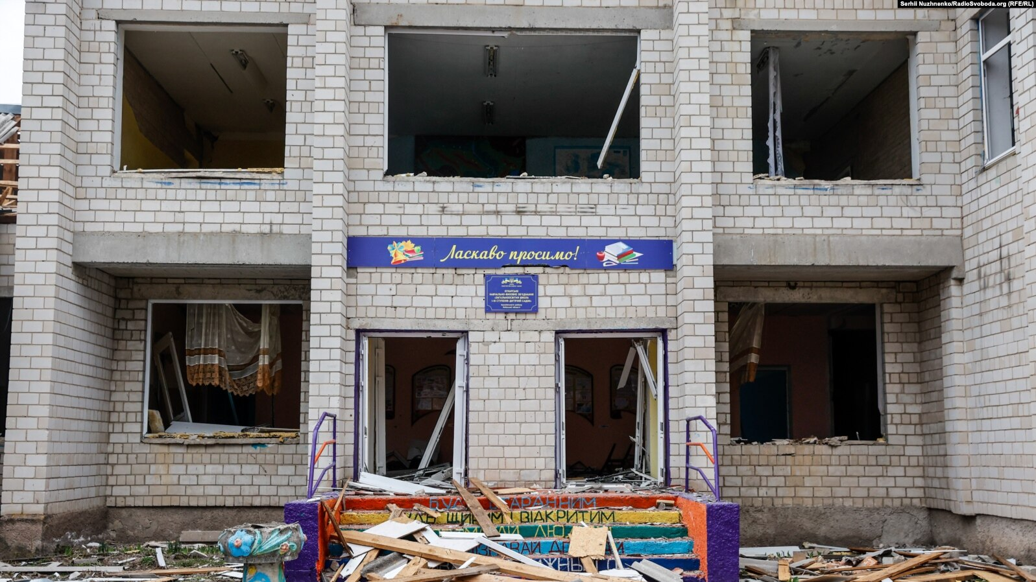
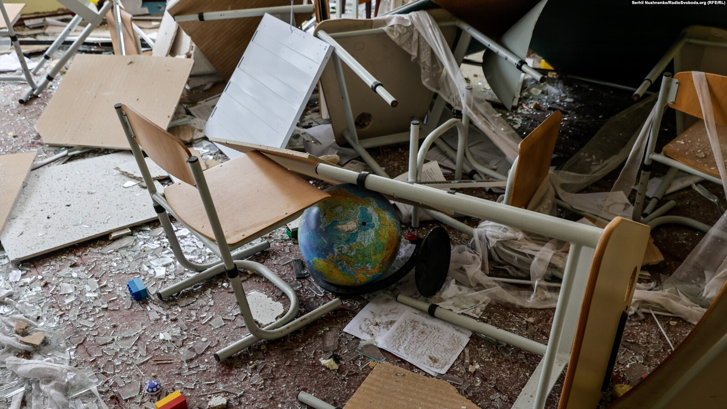
Ризики в інформаційно-просвітницькій діяльності ЧРЕБЗ у зв’язку з окупацією та військовим станом
Зруйновані навчальні заклади
Перенасиченість інформаційного простору та дотримання етичних і моральних норм під час публікацій матеріалів на веб-ресурсах
Психологічний стан дітей
Заборона відвідування території ЧРЕБЗ внаслідок замінування
Робота освітніх закладів за змішаною формою навчання
Переповнення класів
Обмеження на відвідування навчальних закладів через відсутність обладнаних укриттів

Slide 5
Основні канали комунікації
Мережа інтернет
Освітні заклади
Інформаційний центр «Екологічний простір»
Прилеглі територіальні громади
Територія ЧРЕБЗ
(заходи не проводяться)
Інше

Slide 6
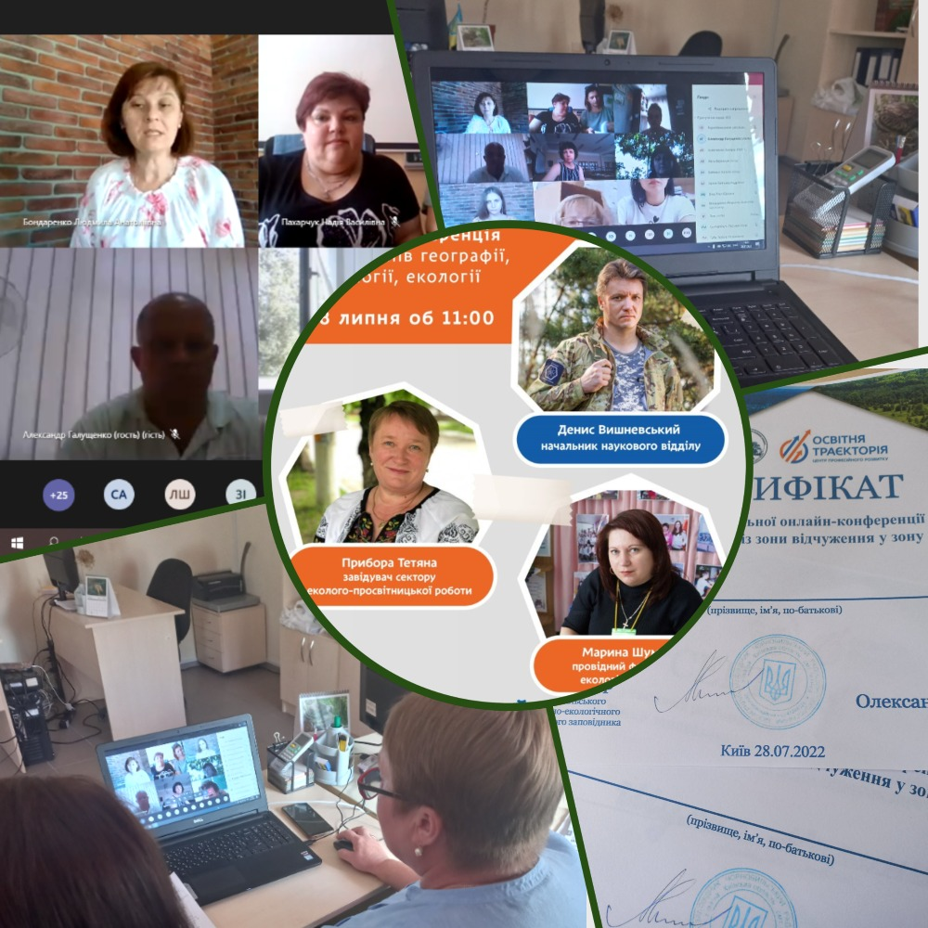
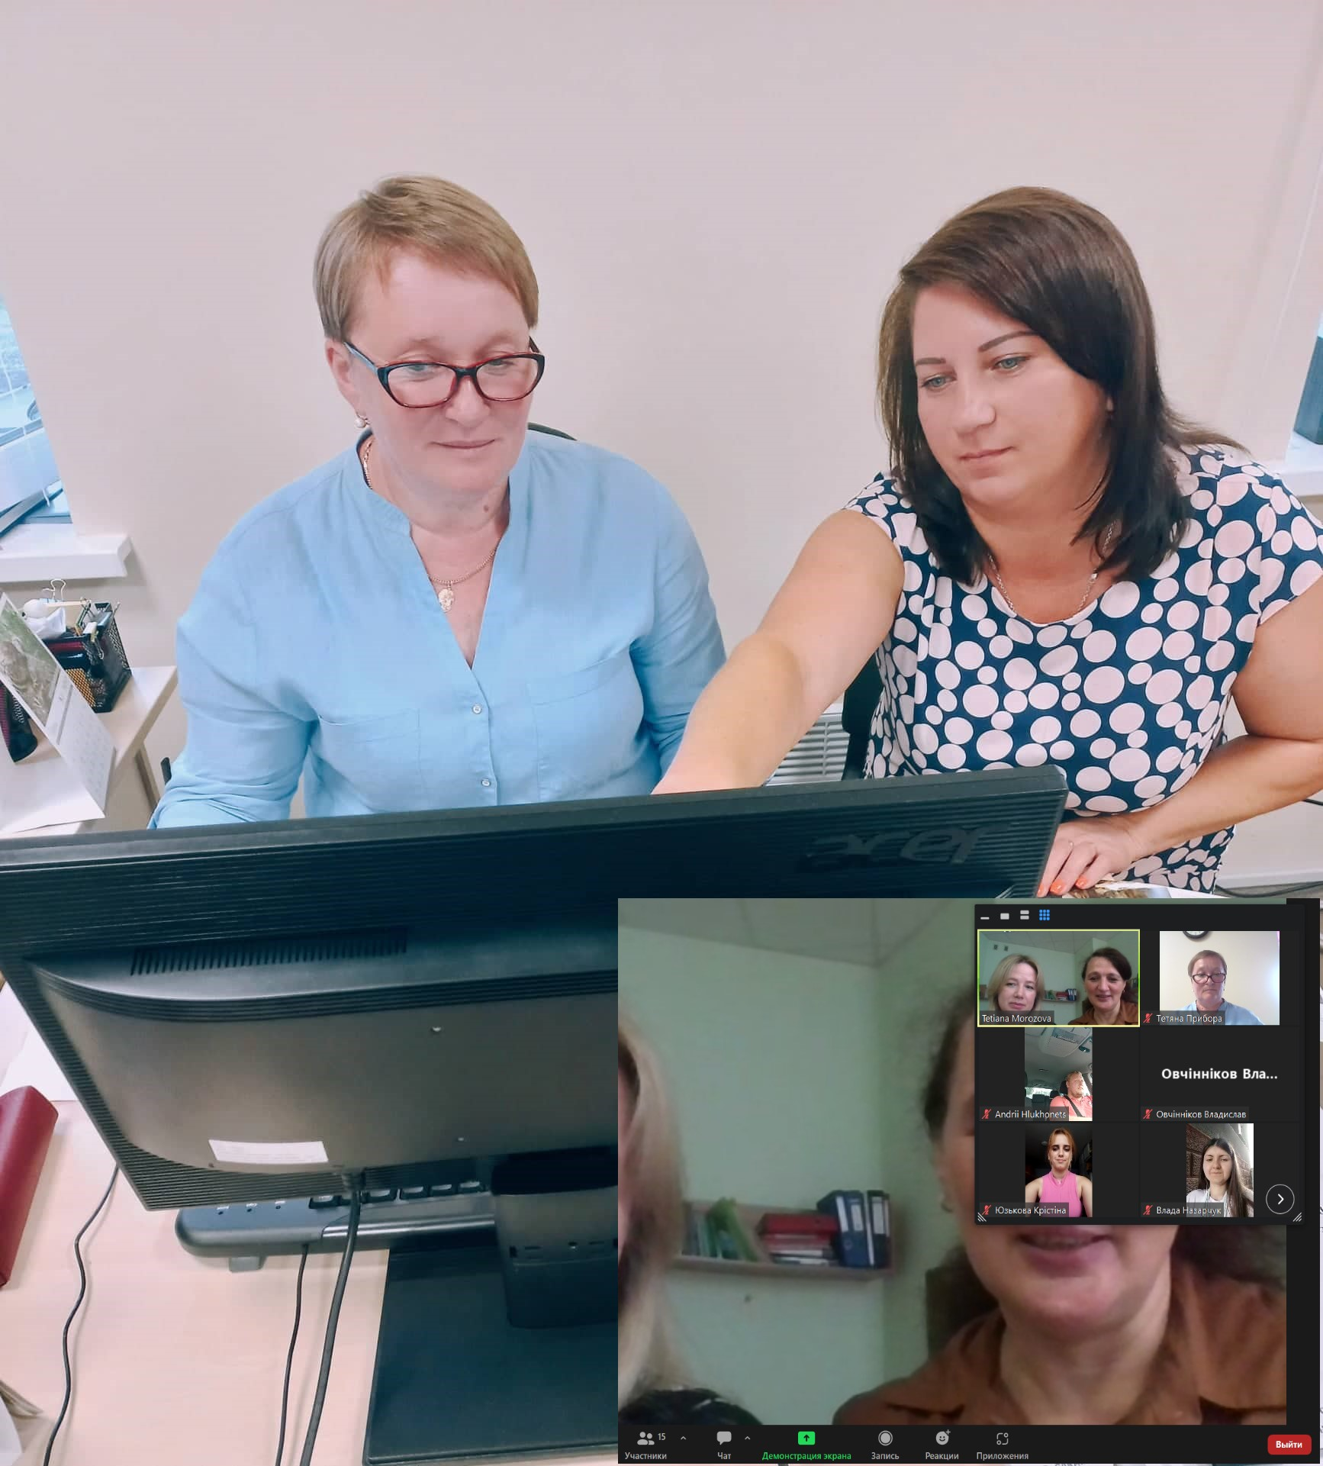
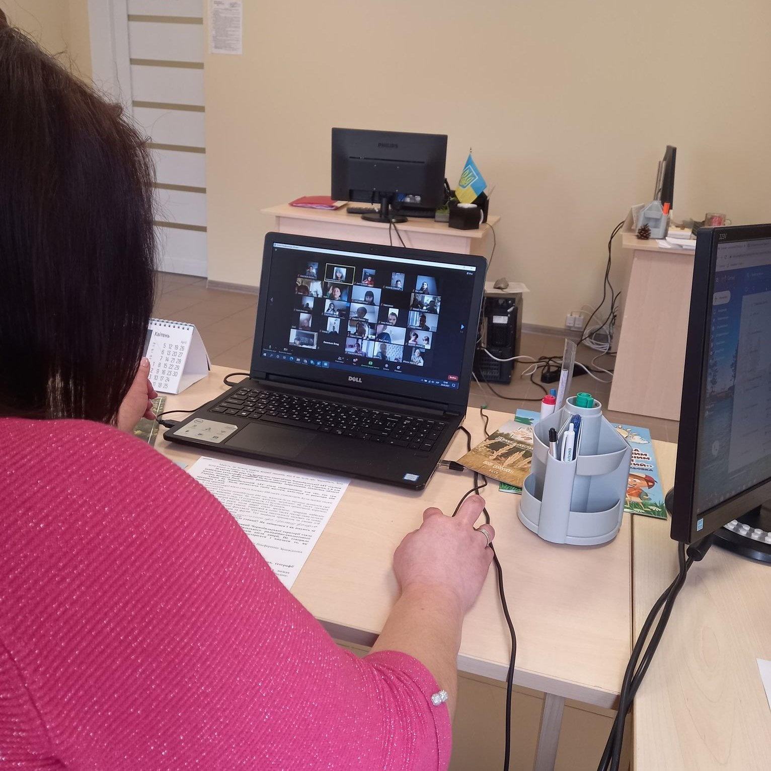
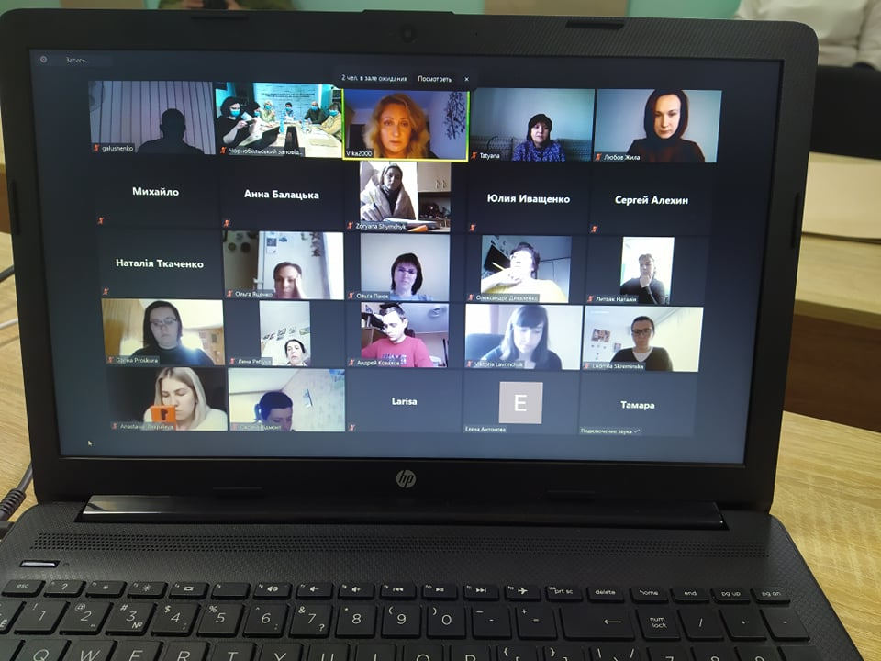
Мережа інтернет
Офіційний сайт Заповідника
Соціальні мережі: Facebook, Instagram, Telegram
Інформаційні розсилки для навчальних закладів, партнерів
Онлайн лекції, вебінари, конференції, інтерв’ю, конкурси
Онлайн екскурсії Заповідником

Slide 7
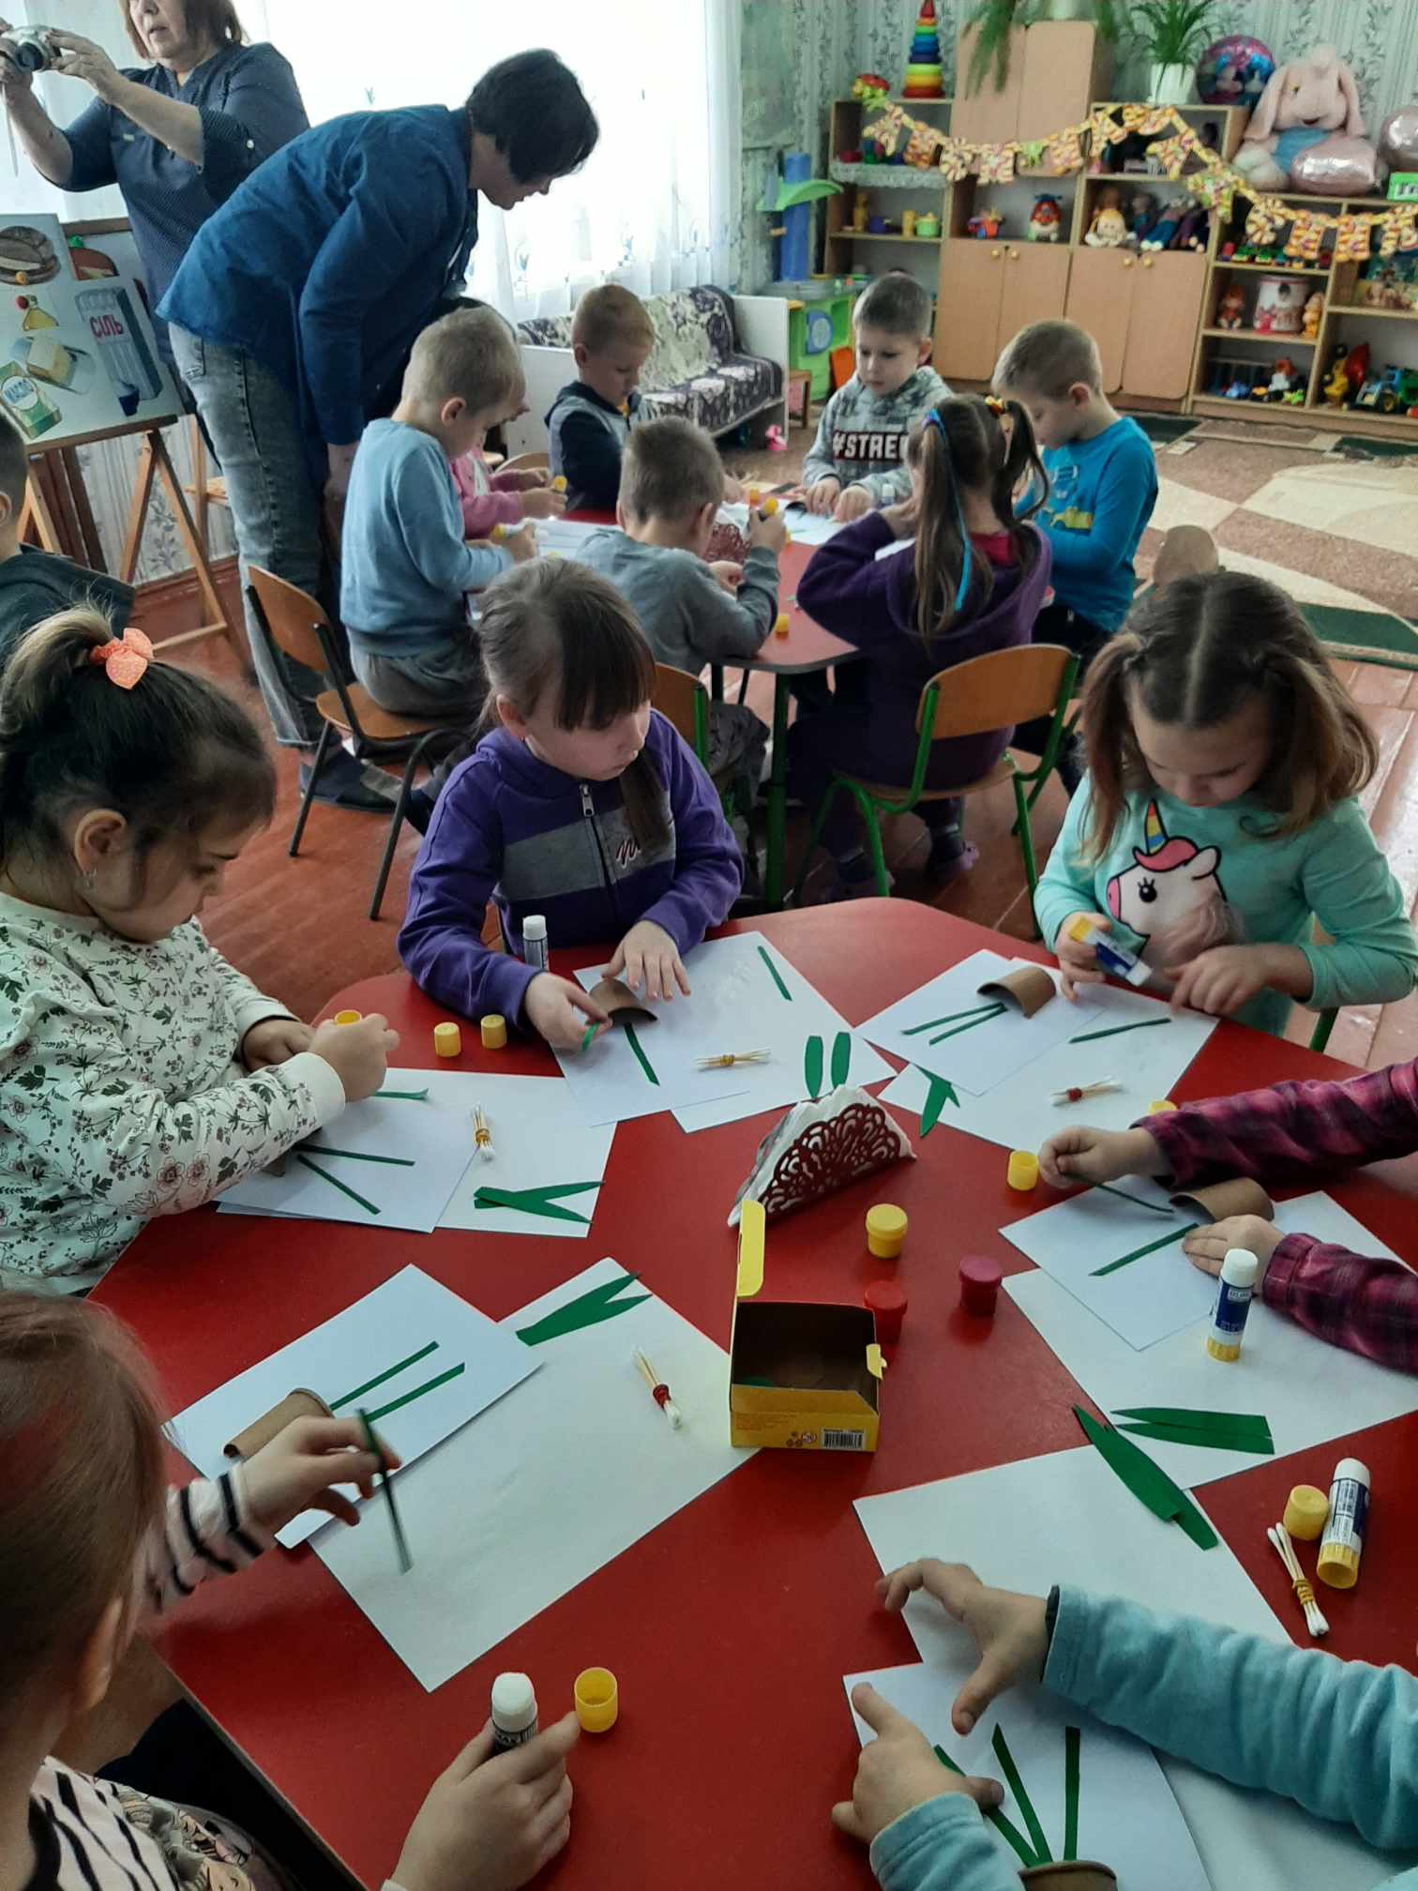
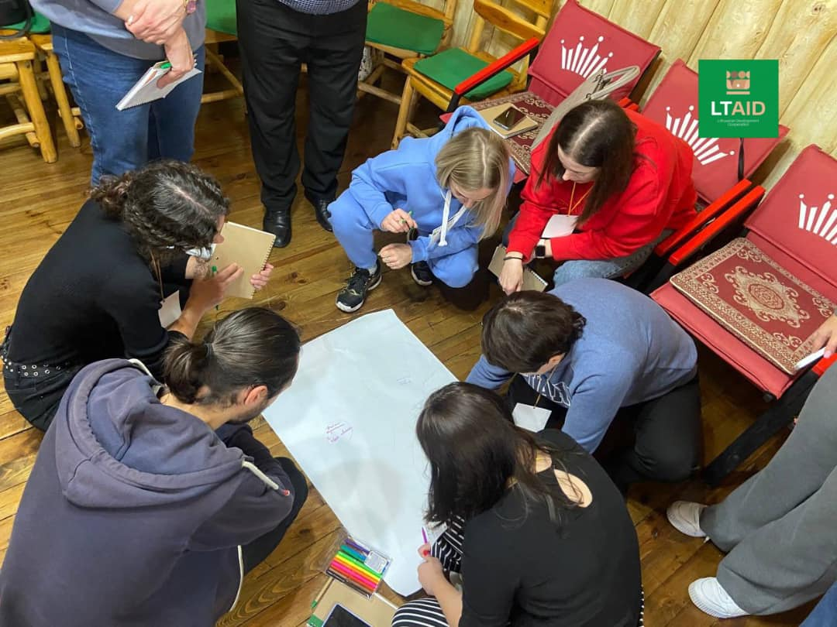
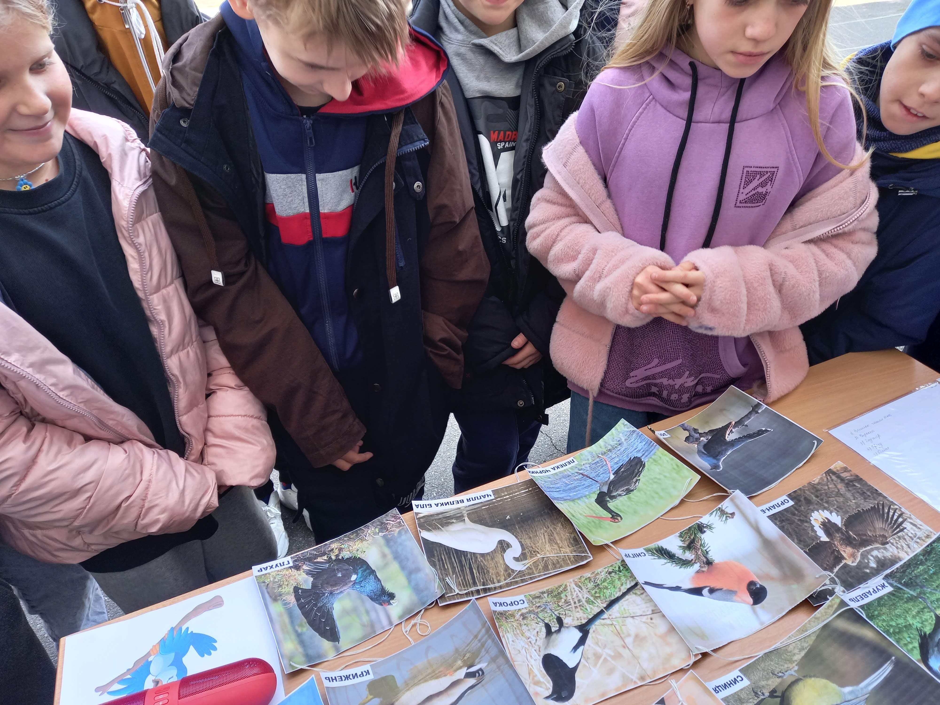
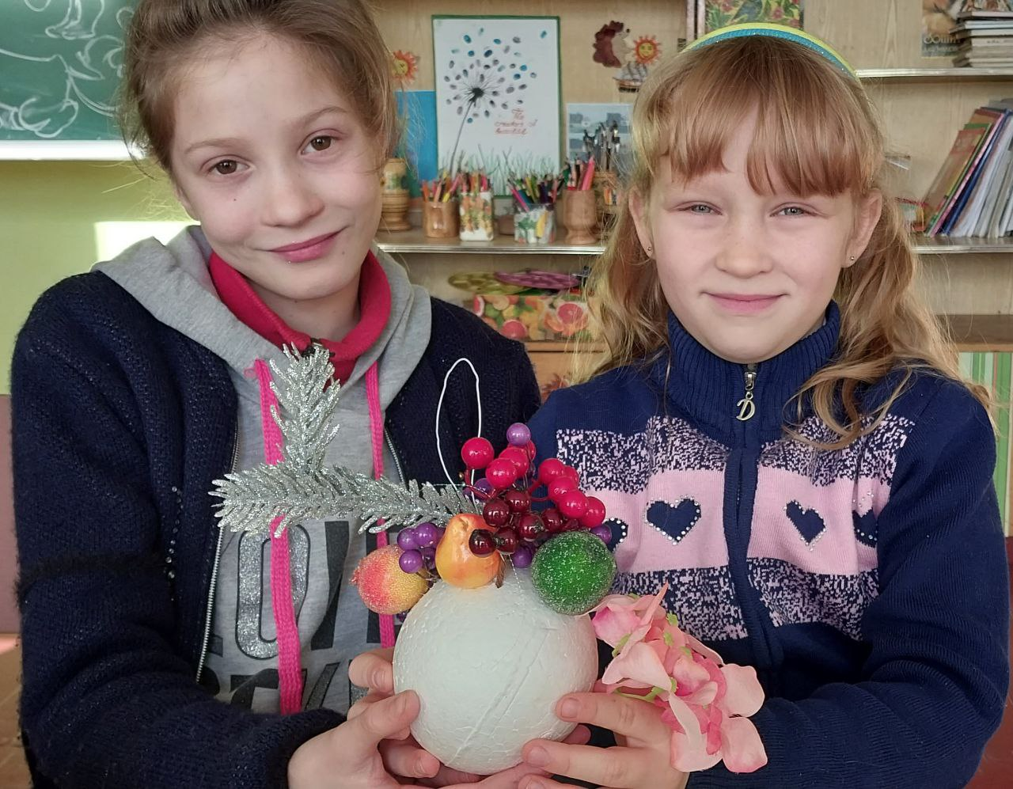
Освітні заклади
Лекції, бесіди
Екологічні акції
Майстер-класи
Профорієнтаційні зустрічі
Еко-квести, ігри
Творчі конкурси
Сезонні спостереження
Екскурсії
Студентські практики та написання наукових робіт
Волонтерські групи

Slide 8
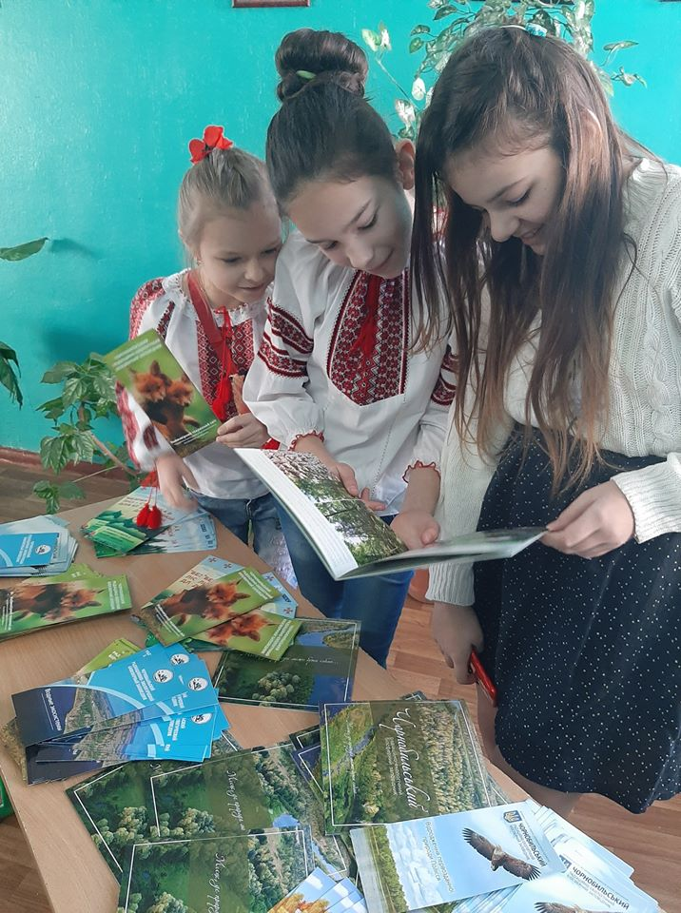
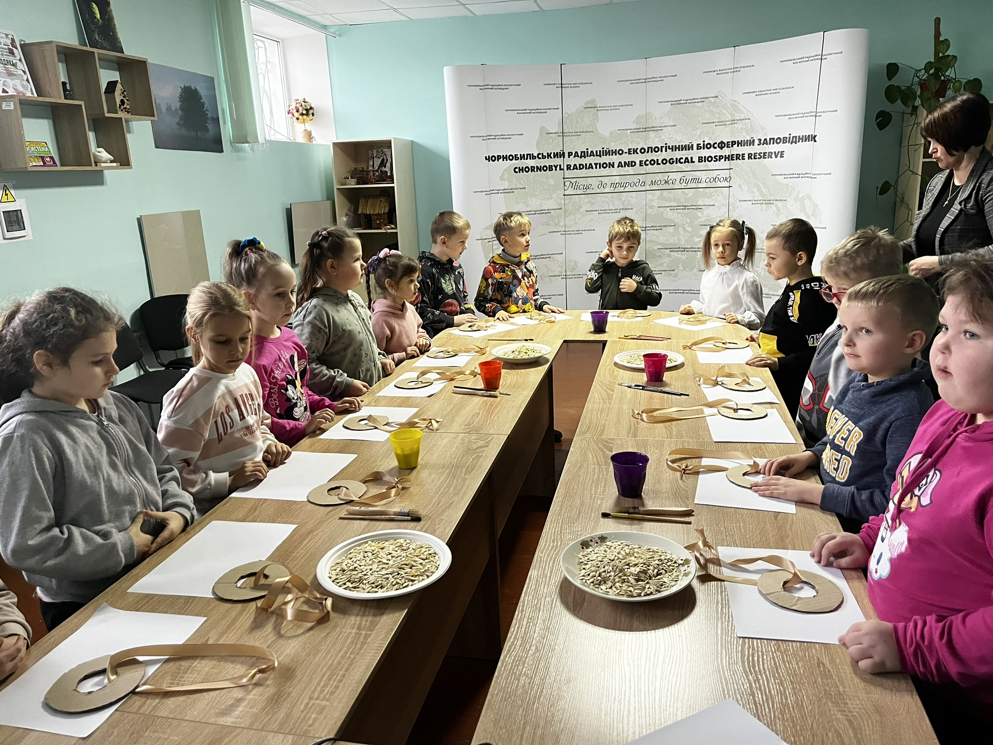
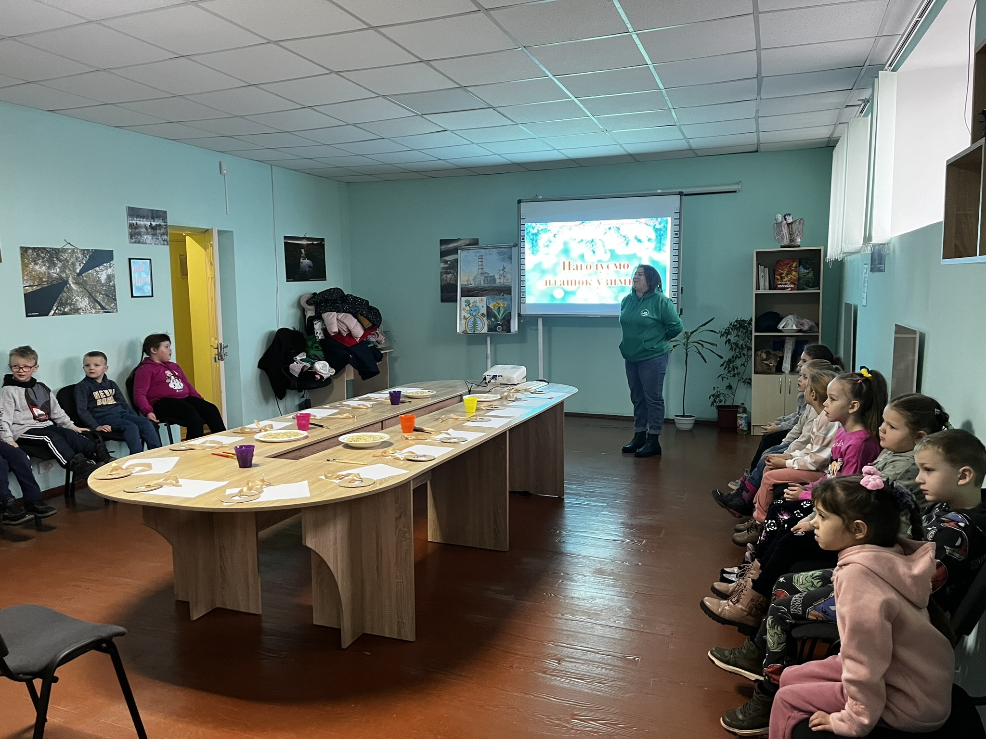
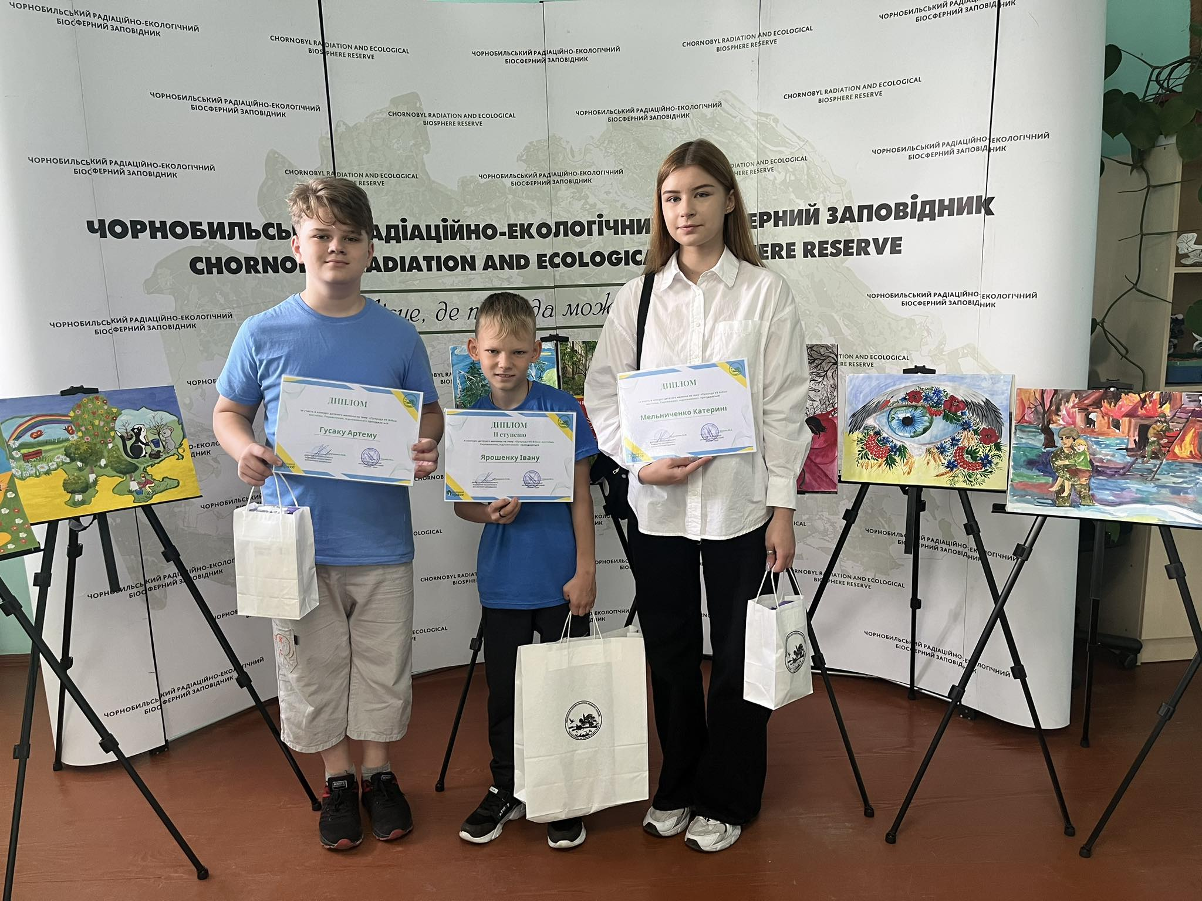
Інформаційний центр
«Екологічний простір»
Фотовиставки
Онлайн-екскурсії
Круглі столи та конференції
Майстер-класи

Slide 9
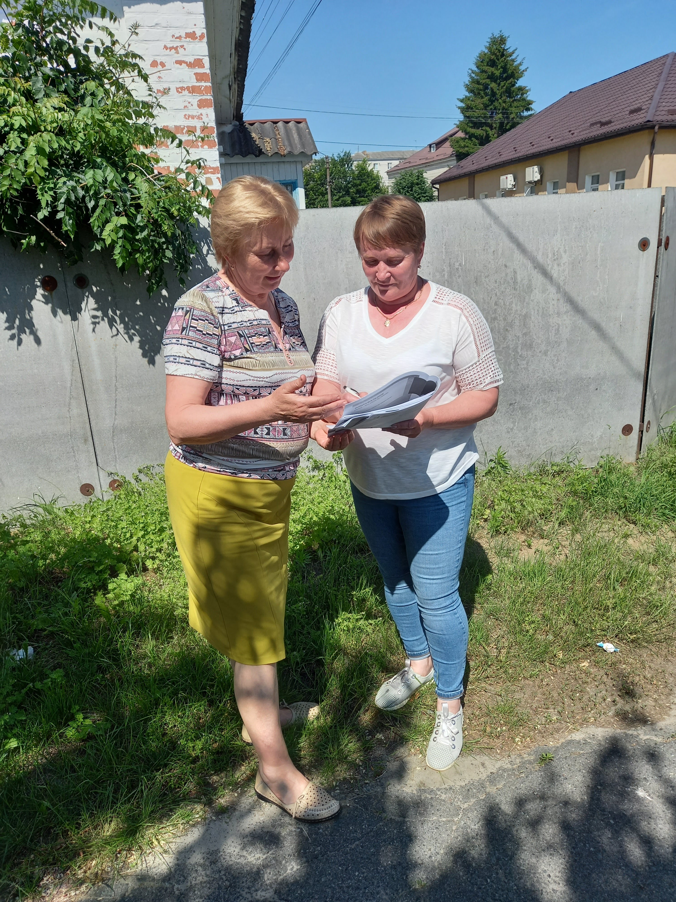
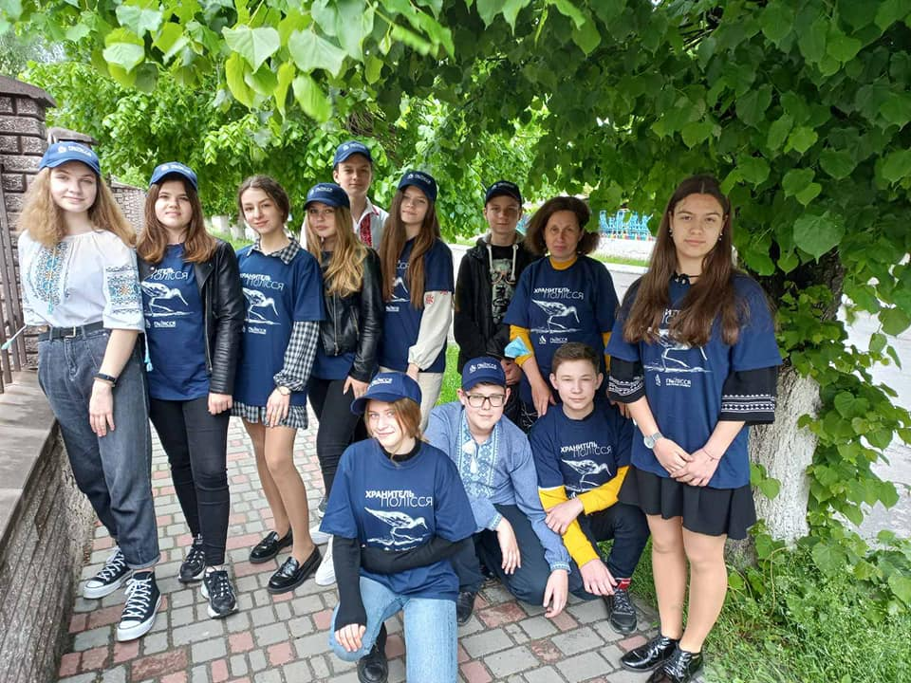
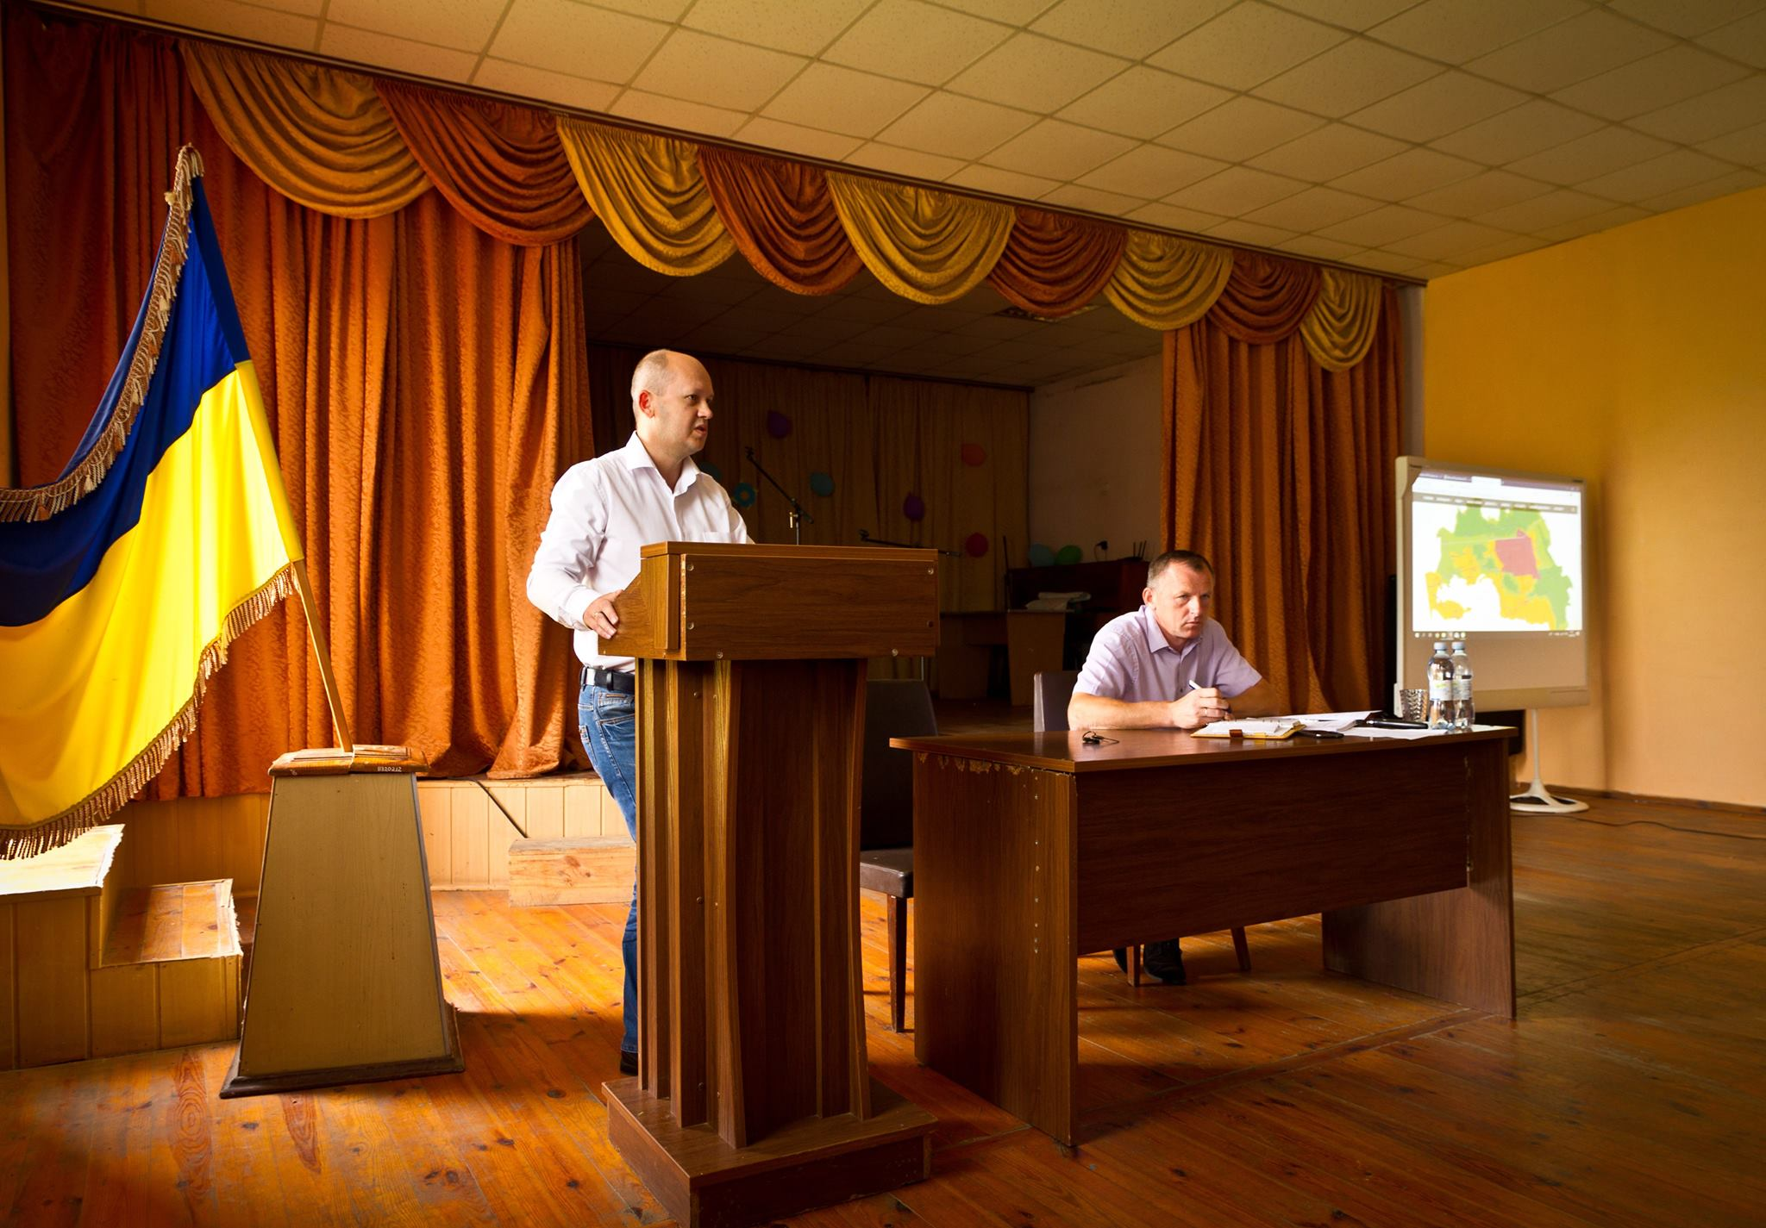
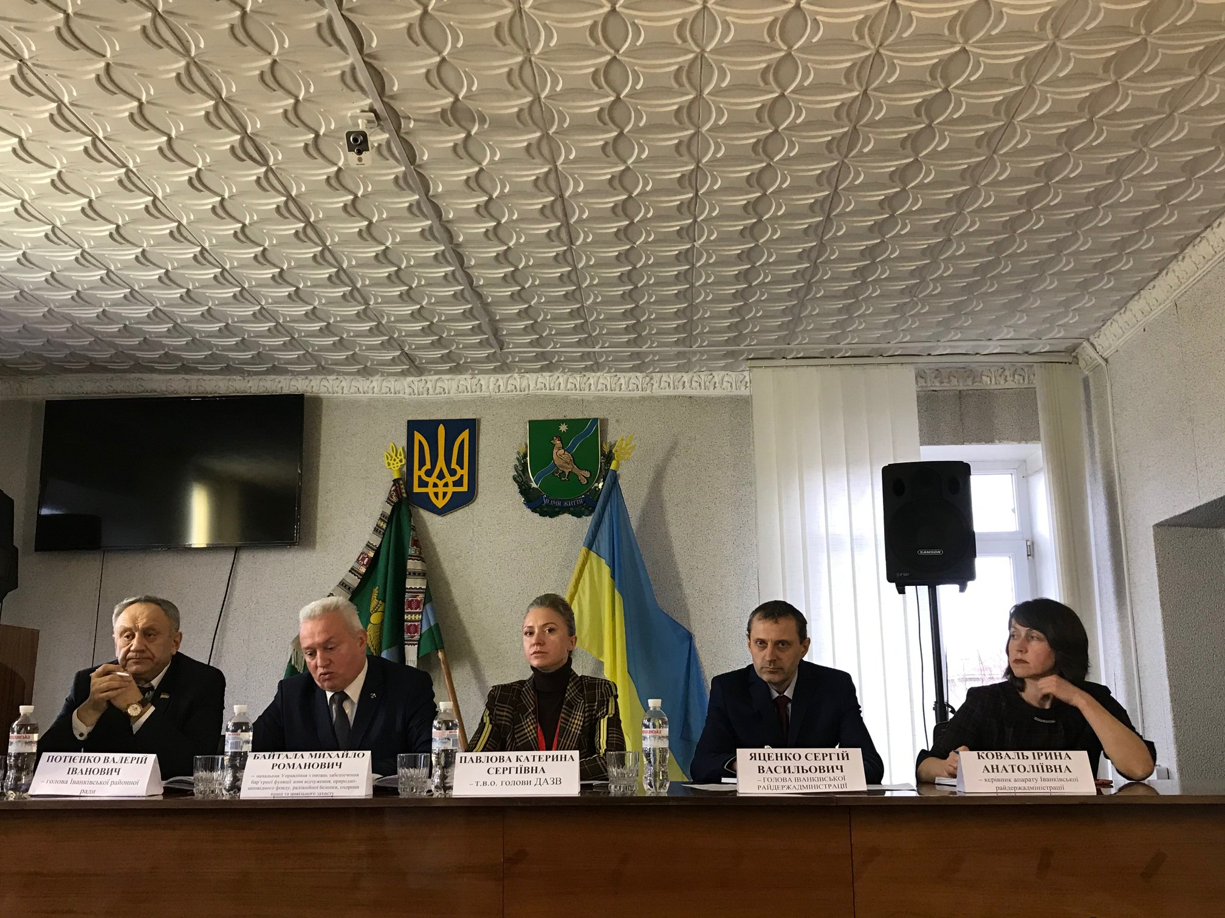
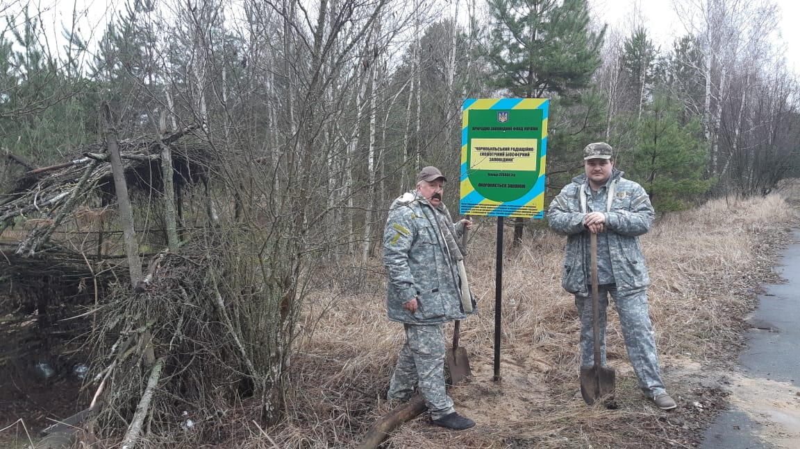
Прилеглі територіальні громади
Круглі столи з представниками
Зустрічі з місцевим населенням
Інформування щодо пожежонебезпечного періоду, радіаційної обстановки, особливостей правового режиму території
Співпраця в рамках реалізації спільних проектів
Опитування та анкетування

Slide 10
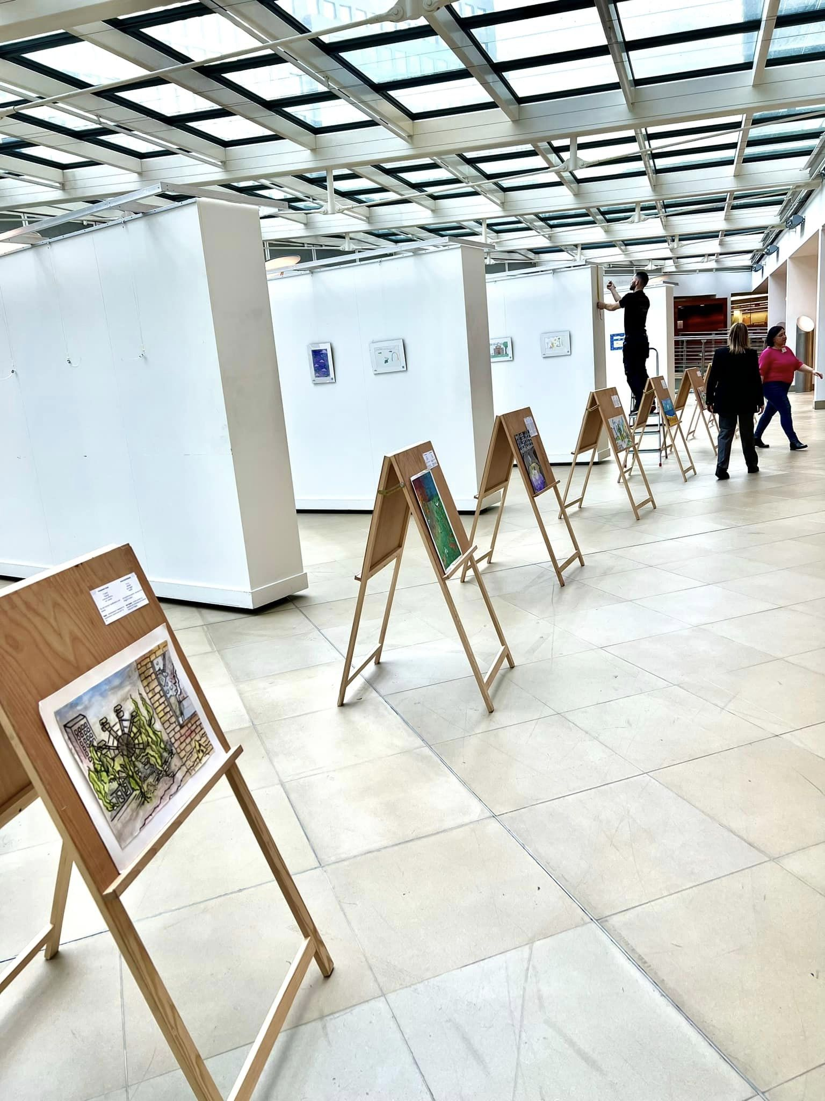
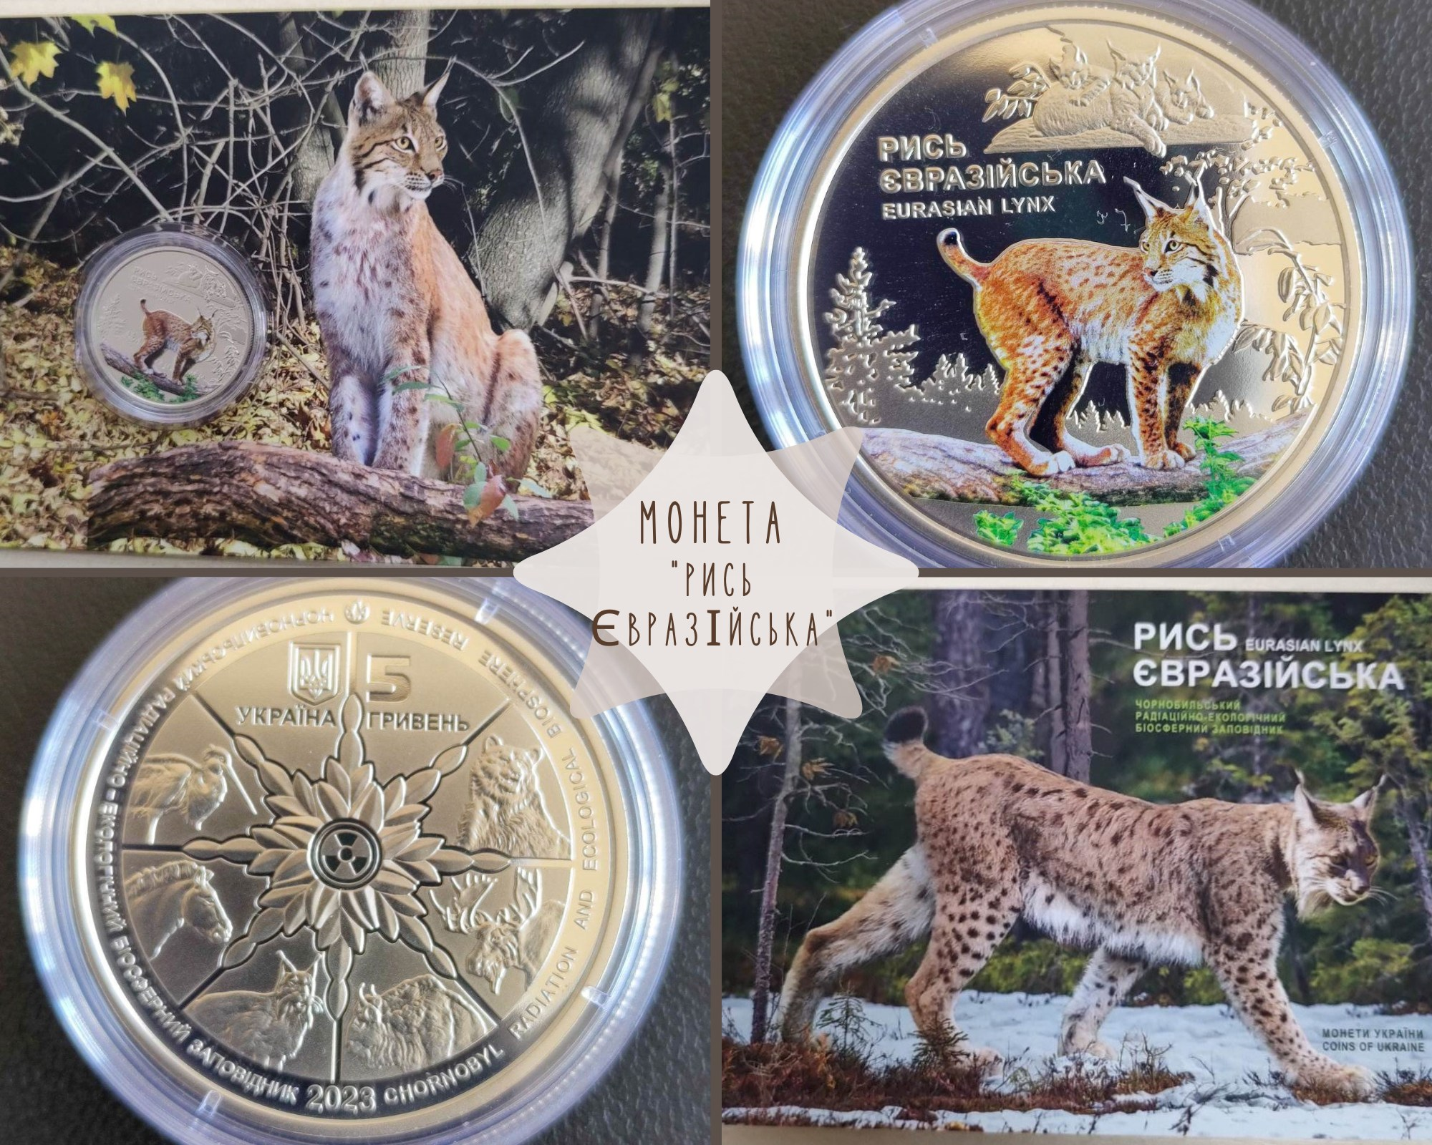
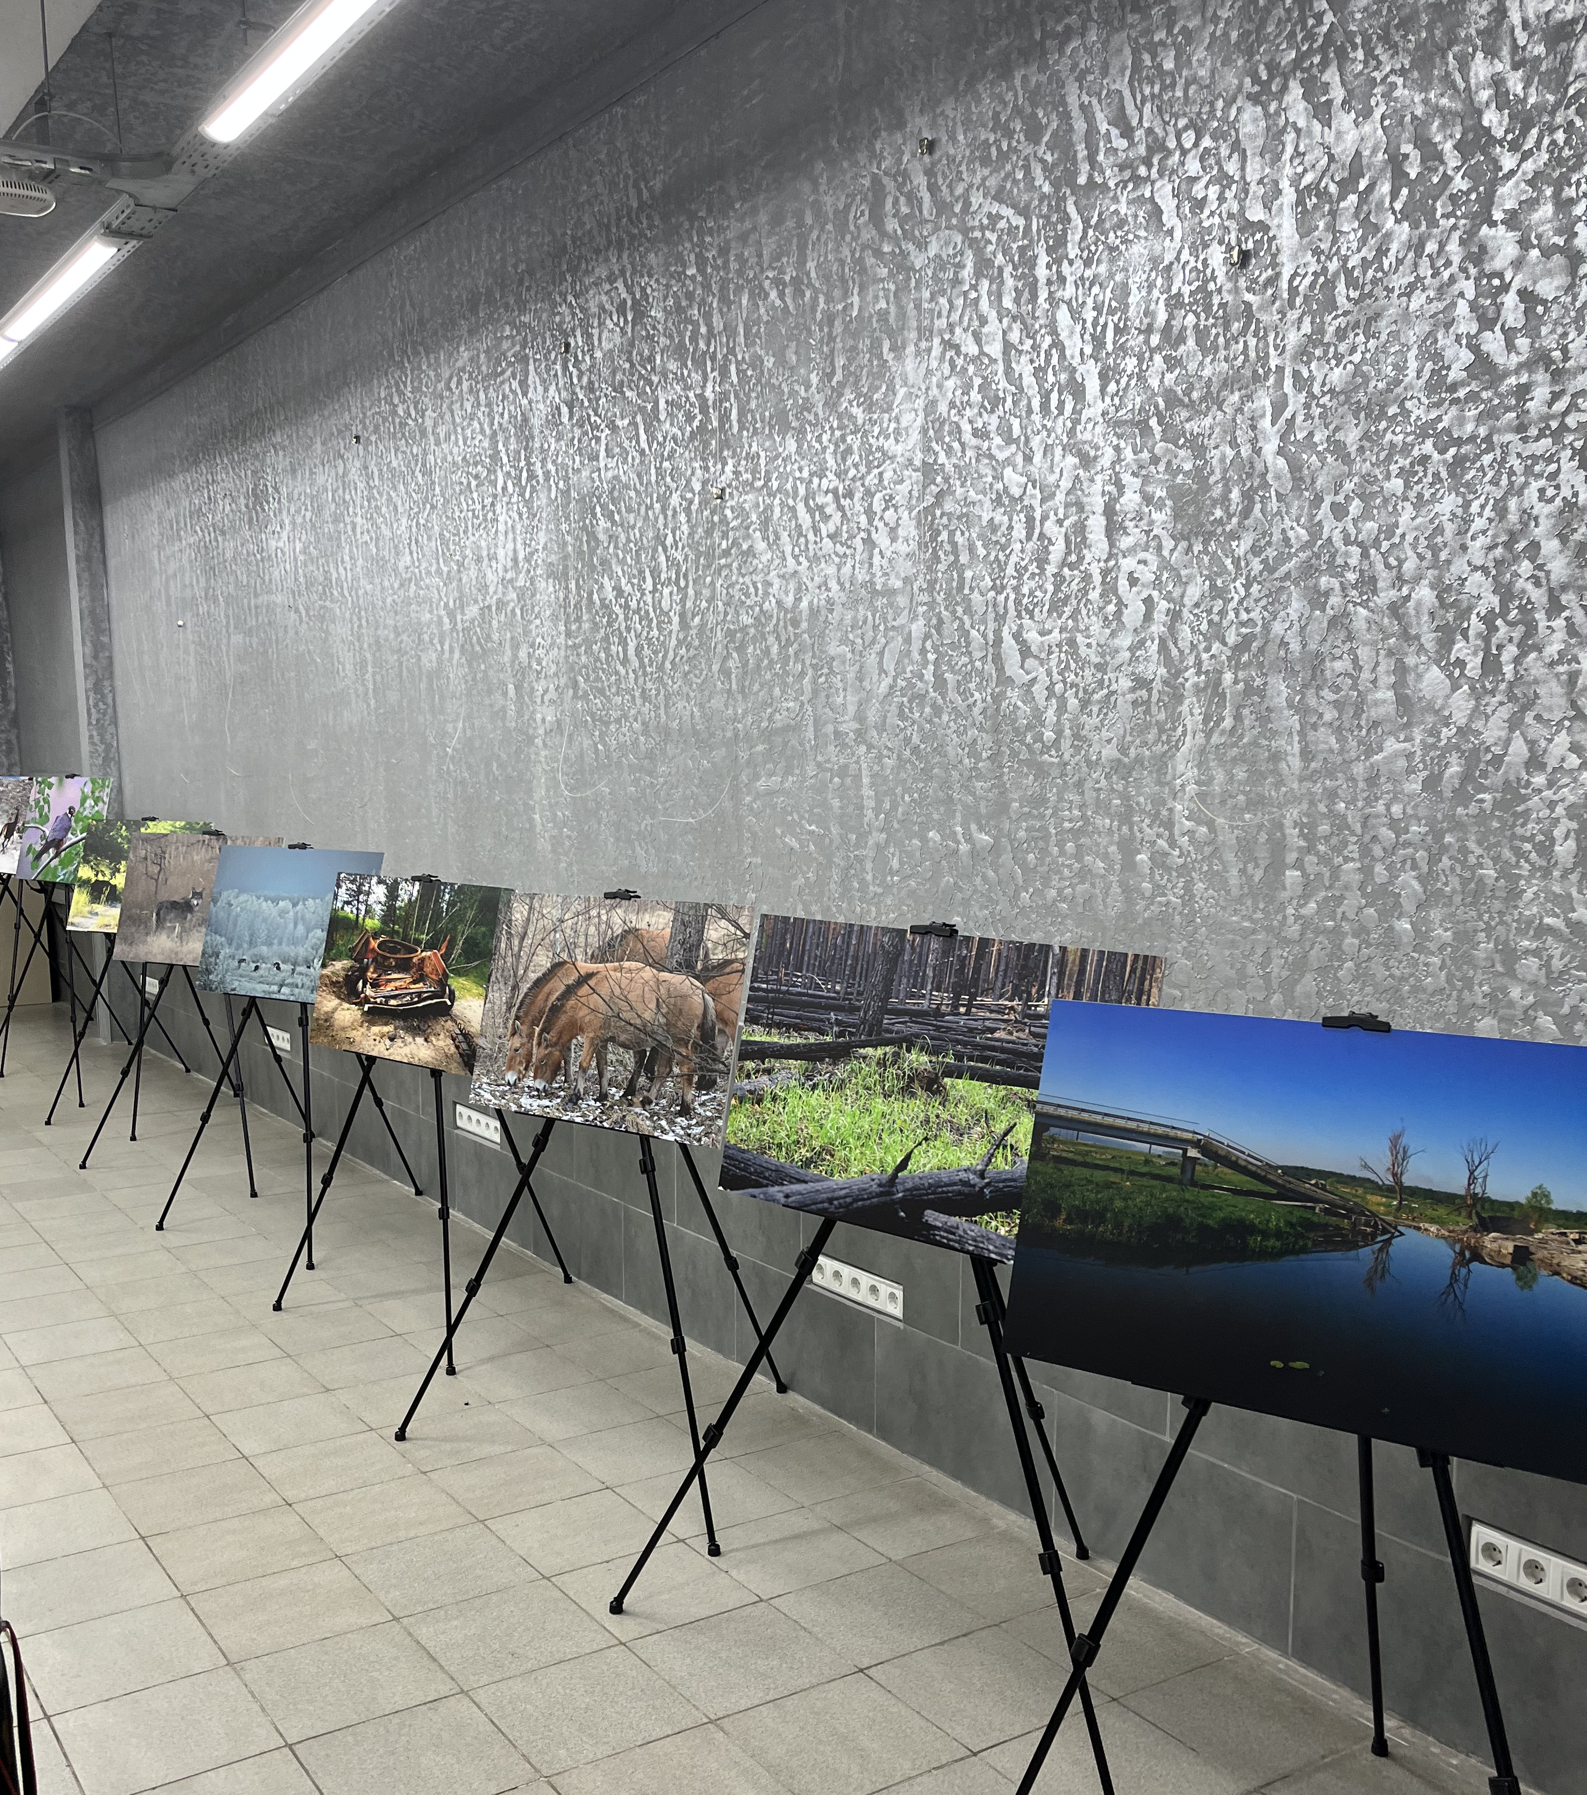
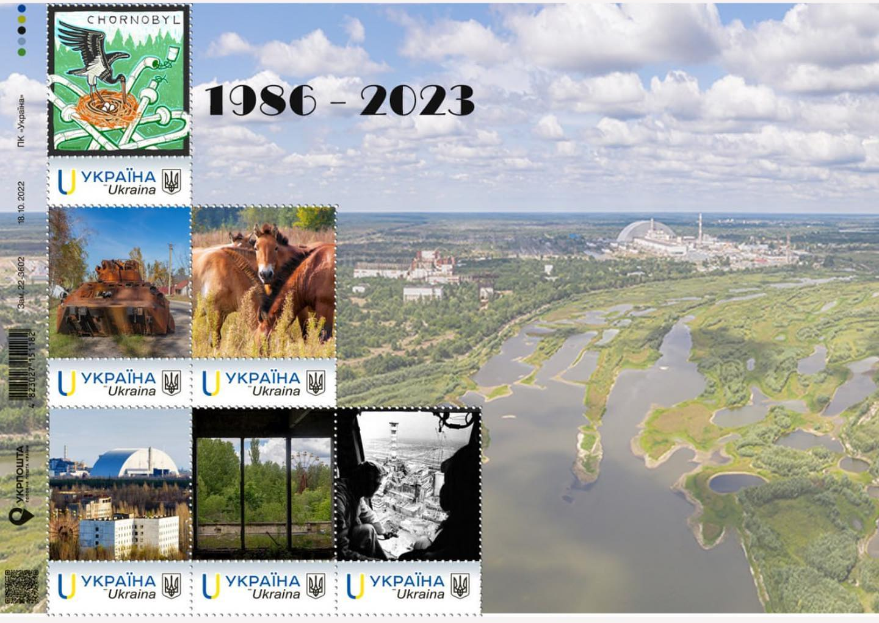
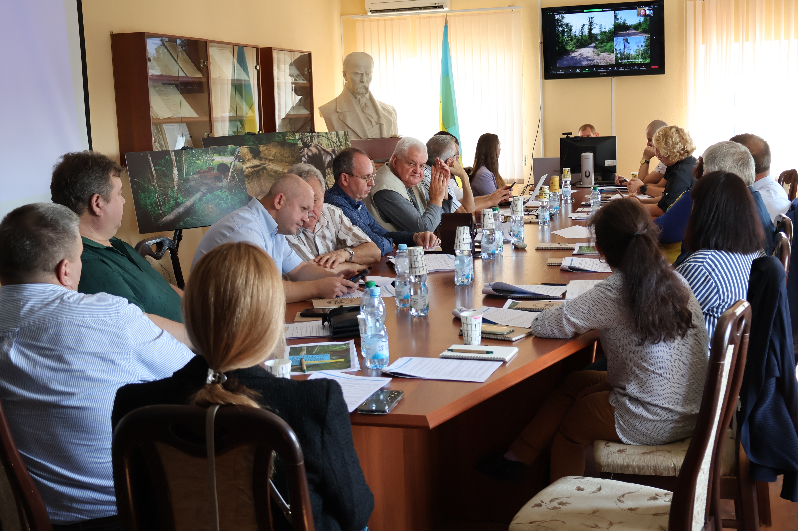
Інше
Співпраця з НБУ щодо виготовлення серії ювілейних монет ЧРЕБЗ
Співпраця з УкрПоштою та ПМГ-ГЕФ щодо виготовлення серії ексклюзивних марок до 37 річниці аварії на ЧАЕС
Фотовиставки на базі Будинків культури, місцевих краєзнавчих музеїв, бібліотек, навчальних закладів
Волонтерство
Реалізація міжнародних та вітчизняних екологічних проектів, грантів та програм

Slide 11
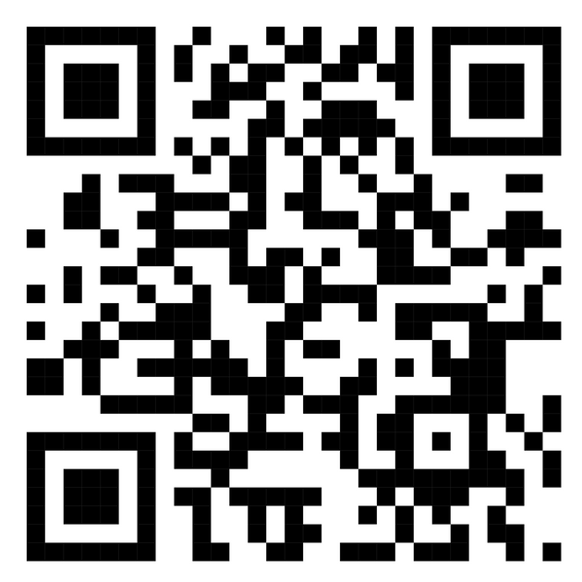
Запрошуємо до співпраці!
Ми у ФБ: zapovidnyk2018
Ми в Інстаграм: chornobyl_reserve
Наш офіційний сайт: zapovidnyk.org.ua
Прибора Тетяна – 068 968 36 30

